Slide 1
Elaborat: Nica Ion TI-203 Verificat: Mihai Gaidau
Proiect de An
La Disciplina
Tehnici și Mecanisme de Proiectare Software

Slide 2
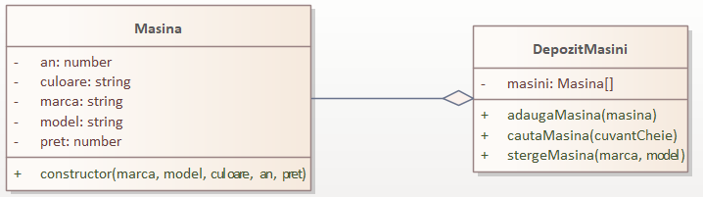
Principiul responsabilității unice
Principiul responsabilității unice (SRP): Fiecare clasă are o singură responsabilitate și se concentrează doar pe acea responsabilitate. Aceasta ajută la menținerea coeziunii și la separarea preocupărilor.
Clasa DepozitMasini este responsabilă de gestionarea mașinilor din depozit. Are un atribut masini, care este un vector de obiecte de tip Masina. Metodele sale includ adaugaMasina, stergeMasina și cautaMasina, care sunt utilizate pentru adăugarea, ștergerea și căutarea mașinilor în depozit

Slide 3
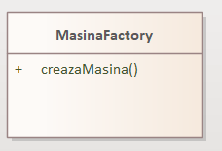
Factory Pattern
Metoda Factory este un model de design creativ care oferă o interfață pentru crearea obiectelor într-o superclasă, dar permite subclaselor să modifice tipul de obiecte care vor fi create.
Clasa MasinaFactory este o clasă statică care oferă un factory method creazaMasina. Acesta permite crearea ușoară a obiectelor de tip Masina și ascunde detaliile de creare în interiorul clasei.

Slide 4
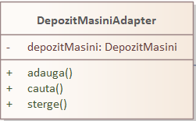
Adapter Pattern
Adaptorul este un model de proiectare structurală care permite obiectelor cu interfețe incompatibile să colaboreze.
Clasa DepozitMasiniAdapter este un adapter care încapsulează un obiect DepozitMasini și îl adaptează pentru a oferi o interfață mai simplă pentru funcționalitățile de adăugare, ștergere și căutare a mașinilor. Aceasta utilizează metodele obiectului adaptat pentru a realiza operațiile respective. Clasa DepozitMasiniAdapter utilizează clasa MasinaFactory pentru a crea obiecte de tip Masina în cadrul operațiunilor de adăugare

Slide 5
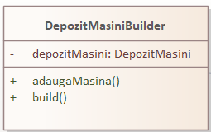
Builder Pattern
Pattern-ul Builder este o metodă de construire a obiectelor complexe, în care obiectul este construit pas cu pas. Fiecare pas este reprezentat de o metodă a clasei Builder, care setează o proprietate a obiectului ce urmează să fie creat.
Clasa DepozitMasiniBuilder implementează un builder pentru obiectul DepozitMasini. Acesta permite construirea treptată a unui depozit de mașini și furnizează metode pentru adăugarea mașinilor în timpul procesului de construcție. Clasa DepozitMasiniBuilder utilizează clasa MasinaFactory pentru a crea obiecte de tip Masina în timpul procesului de construcție a depozitului de mașini.

Slide 6
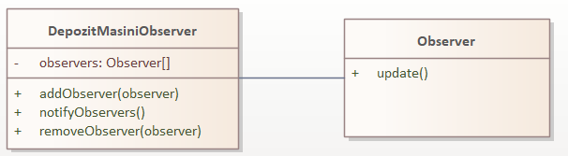
Observer Pattern
Observer este un model de design comportamental care vă permite să definiți un mecanism de abonament pentru a notifica mai multe obiecte despre orice evenimente care se întâmplă cu obiectul pe care îl observă.
Clasa DepozitMasiniObserver are o relație de asociere cu clasa Observer, deoarece utilizează obiecte de tip Observer pentru a notifica modificările depozitului de mașini. Acestă clasă implementează un mecanism de observator. Are un atribut observers, care este un vector de obiecte Observer. Metodele sale includ addObserver, removeObserver și notifyObservers, care permit adăugarea, eliminarea și notificarea observatorilor atunci când se produc modificări în depozitul de mașini. Iar clasa Observer este o clasa goală care definește metoda update. Aceasta este implementată de observatori și este apelată atunci când sunt notificați.

Slide 7
Mulțumesc pentru atenție!!!

